Slide 1
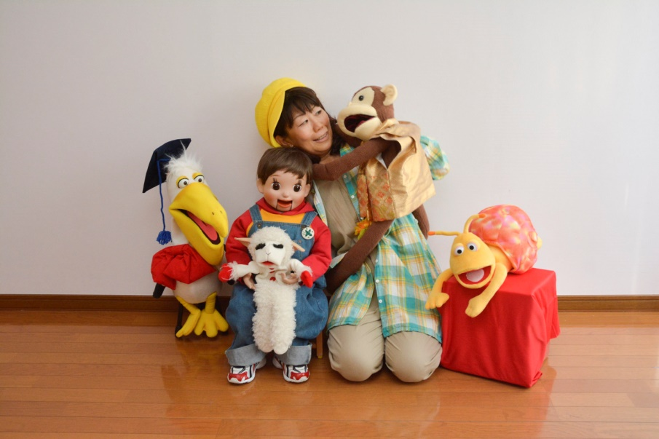
オンラインで 腹 話 術 体 験
オンラインで 腹 話 術 体 験
ボランティア活動！
ボランティア活動！
大人楽しみ
大人楽しみ

Slide 2
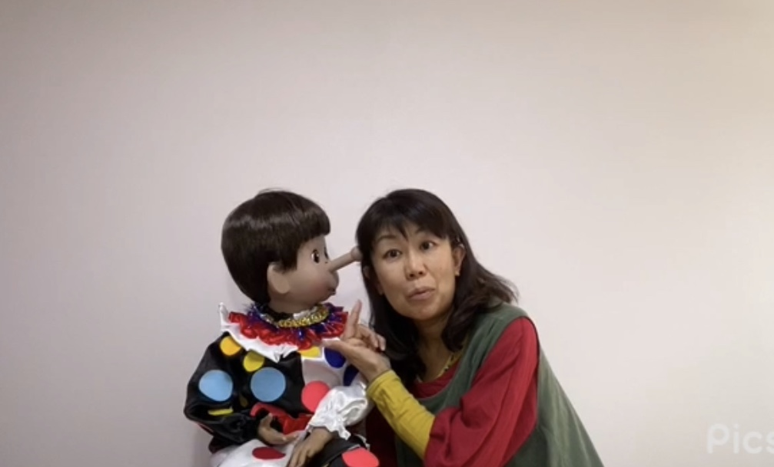
笑顔がいっぱい 腹 話 術
笑顔がいっぱい 腹 話 術
人と違う趣味！！
人と違う趣味！！
なるほど！！
腹話術人形ってどうやって動いてるんだろう？

